Slide 1


07.11.2019

Slide 2
Hesapcini Hakkında?
Hesapcini Yazılım A.Ş., 2005 yılında kurulan BARKOSOFT Bilişimin fintech ve muhasebe yazılımları alanında uzmanlaşmış teknoloji şirketidir.
Mersin Teknoloji Geliştirme Bölgesi’nde Ar-Ge faaliyetlerini yürütmektedir.
BARKOSOFT, ürettiği yüksek teknoloji odaklı çözümler ile bugüne kadar 2.000’in üzerinde müşteride başarılı projelere imza atmıştır.
14 yıldır kurumsal iş yönetim yazılımları alanında çalışmalar yapan ekibimizin detaylı çalışmaları sonucunda ise Hesapcini platformu ortaya çıkmıştır.
Hesapcini’nin en önemli özelliği küçük ve orta ölçekli işletmeler için sadeleştirilmiş yapısı ve kolay kullanılabilen bir bulut tabanlı ön muhasebe yazılımı olmasıdır.

Slide 3



ERP Deneyimlerimiz?
Çözüm Ortağı Olunan Firmalar
A1
IBM As/400
LOGO
Çalışılan Ticari Yazılımlar:
Rebel / Ertem
Netsis
Mikro
Netsim
Eta
SAP

Slide 4






Yeni Nesil Ön Muhasebe Programı
Bulut Tabanlı
Hızlı İşlem
Sınırsız Kullanıcı
Ücretsiz destek
Kolay Kullanım
Modüler Yapı
Güvenli
Ekonomik

Slide 5

Hesapcini Nedir?
Hesapcini, küçük ve orta ölçekli işletmeler için kolay kullanılabilir, bulut tabanlı, online, yeni nesil ön muhasebe programıdır.

Slide 6
Klasik Ön Muhasebe Çözümlerinden Farkımız ?
Hesapcini, bulut tabanlı olması sayesinde ek donanım, lisans, yedekleme, güncelleme, eğitim ve destek ücreti gibi ek maliyetler gerektirmez.
Ekonomik fiyat politikasına sahip olmasının yanı sıra, sınırsız kullanıcı ekleme gibi önemli özellikler ücretsiz olarak sunulmaktadır.
Mekan ve cihazdan bağımsız kullanım kolaylığı sağlar. Tüm işlemler, internete bağlı herhangi bir konumdan; bilgisayar, tablet ya da telefon aracılığıyla yapılabilir.

Slide 7
Klasik Ön Muhasebe Çözümlerinden Farkımız ?
Hesapcini, kullanıcı dostu tasarımı, sade ve anlaşılabilir arayüzü ile hızlı ve kolay bir şekilde, eğitim gerektirmeden kullanılabilir.
Modüler bir yapıya sahip olması sayesinde, ön muhasebe süreçlerinde ihtiyaç duyulan tüm işlemlerin başka hiçbir programa ihtiyaç duyulmadan yapılmasını sağlar.
Tüm ön muhasebe süreçlerinin hızlı ve güvenilir bir şekilde kontrol edilmesine uygundur.

Slide 8
Özet Modüllerimiz
Çek Senet Yönetimi
Sipariş Yönetimi
Stok ve Depo Yönetimi
Personel Yönetimi
E-Fatura E-Arşiv E-İrsaliye
Raporlama
Sistem Yönetimi ve Tanımlamalar
Müşteri Yönetimi
Tedarikçi Yönetimi
Ürün Yönetimi
Hizmet Yönetimi
Satınalma Yönetimi
Satış Yönetimi (Gelirler)
Masraf Yönetimi (Giderler)
Kasa Yönetimi
Banka Yönetimi

Slide 9
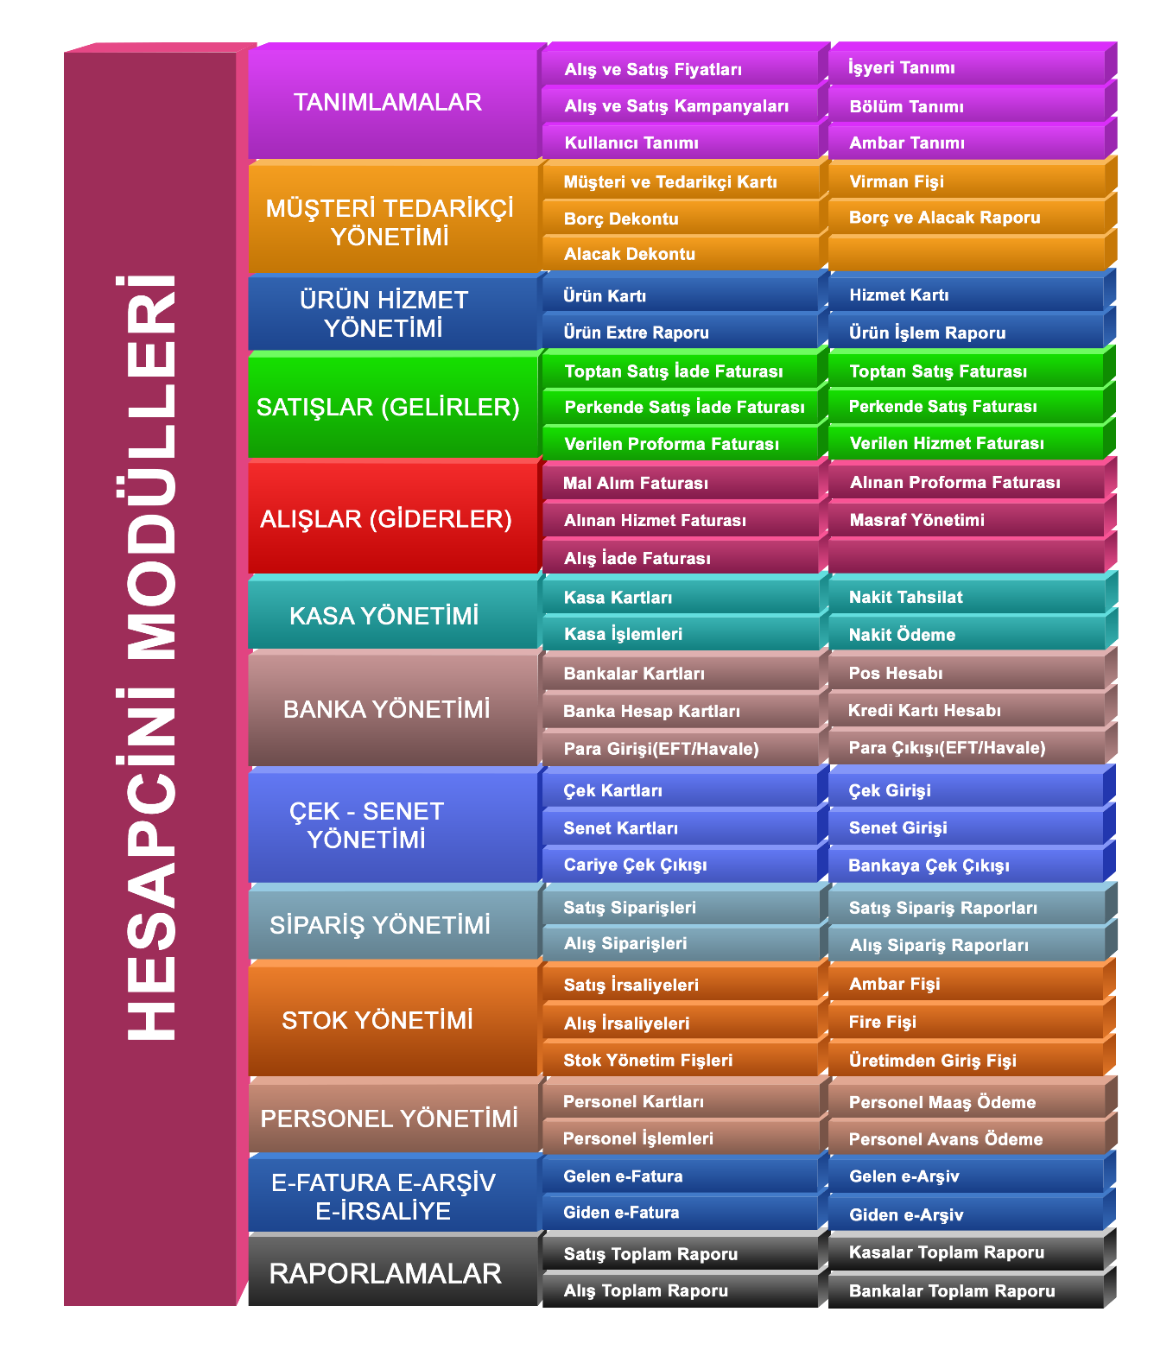

Slide 10
Özelliklerimiz ?
Sınırsız Kullanıcı Ekleme
Sınırsız İşyeri Tanımlayabilme
Sınırsız Bölüm Tanımlayabilme
Sınırsız Ambar Depo Tanımlayabilme
Sınırsız Kasa-Banka Tanımlayabilme
Sınırsız Çek –Senet Tanımlayabilme
Bir malzeme için birden çok birim tanımlayabilme (adet, kutu, koli vb.)
Bir malzeme için sınırsız fiyat tanımlayabilme (Liste fiyatı, müşteriye özel fiyat, müşteri guruplarına özel fiyat vb.)
Malzemeler için negatif stok uyarıları ekleyebilme.
Tüm malzemeleri fiili ya da gerçek stok bilgilerini ile takip edebilme,
Malzemelere, carilere ve masraflara ait görseller ekleyebilme
E-Fatura, E- Arşiv ve E-İrsaliye kullanımı

Slide 11
Özelliklerimiz ?
Yabancı dil desteği
Dövizli kullanım özelliği
Her bir cari için ayrıntılı risk yönetimi yapabilme.
Alınan/verilen proforma fatura özelliği sayesinde tüm sipariş sürecinin tekliften satışa kadar yönetilebilme
Carilere farklı sevkiyat adresleri tanımlanarak, çok şubeli müşterileri tek yerden yönetebilme (Migros yeni mahalle, Migros Batıkent vb.)
Faturaları birden çok fatura türü (toptan, perakende, hizmet) olarak düzenleyerek ihtiyaca göre en hızlı faturayı oluşturabilme
Faturaları; vadeli (açık fatura), ödenmiş fatura (kapalı fatura) ve taksitli fatura olarak takip edebilme
Faturanın içinden tüm ödeme ve tahsilat araçları kullanılarak ödeme ve tahsilat yapabilme
Taksit modülü ile taksit oluşturabilme ve taksitleri yönetebilme
Ek donanım gerektirmeden, mobil cihazınızdan barkod kullanımına imkan sağlanması.

Slide 12
Özelliklerimiz ?
İçe – dışa aktar yöntemiyle verilerin kolayca Hesapcini’ne ya da bilgisayara aktarma
Satış sipariş faturalarının, parçalı ya da toplu olacak şekilde düzenleyebilme
Personellere ait maaş ve prim ödemeleri, maaş tahakkukları ve personele ait tüm hareketleri ayrıntılı olarak takip edebilme
İşletmeye ait tüm masrafları etkin bir şekilde yönetebilme
Stok takibinde stok fişleri (Üretimden giriş, fire, sarf, sayım ve transfer) ile stokların hızlı bir şekilde takip edilebilmesi
Sipariş, irsaliye ve fatura arasında tam entegrasyonu ile siparişten sevkiyata kadar tüm süreçlere hakim olma
Ayrıntılı Raporlama modülü ile tüm hareketleri takip edebilme (Tek ekrandan günlük, haftalık ve aylık gelir gider durumunu kontrol edebilme)

Slide 13
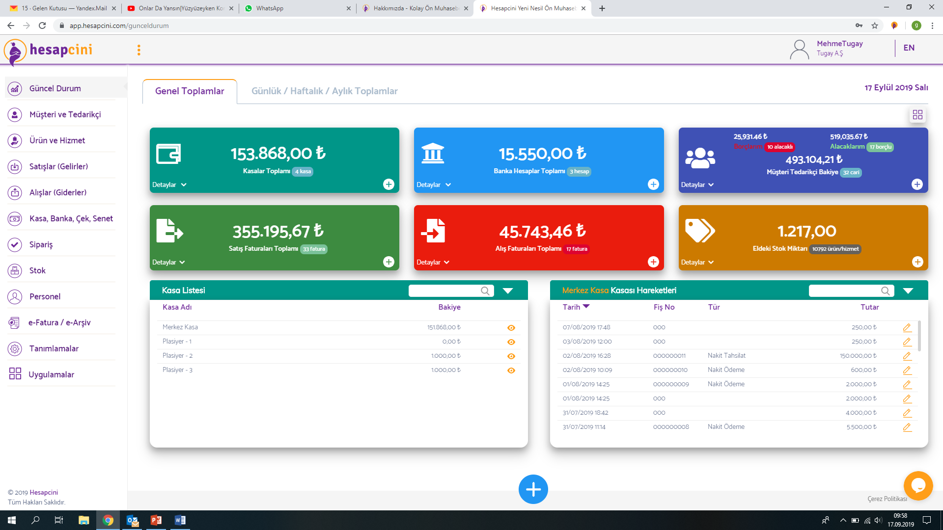
Firma Durumu
Firma durumu ekranında bulunan hızlı işlemler menüsü sayesinde bütün işlemler tek tıkla yapılabilir.
Tek ekrandan günlük, haftalık ve aylık gelir gider durumu kontrol edilebilir.

Slide 14
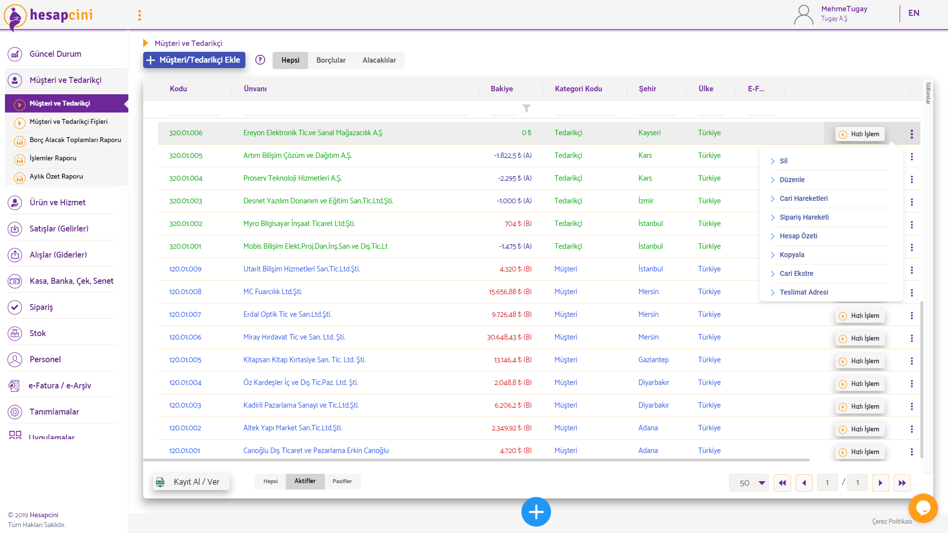
Modüllerimiz
Müşteri-Tedarikçi
Hesapcini ile müşteri ve tedarikçilerinize ait tüm bilgiler kontrol altında.

Slide 15
Modüllerimiz
Müşteri-Tedarikçi
Hesapcini, müşteri ve tedarikçilere ait her türlü bilginin sisteme girilmesini ve düzenlenmesini sağlar.
Carilere ait borç ve alacak gibi önemli bilgiler görüntülenebilir ve geçmiş işlemler kontrol edilebilir.
Cari ekstre alanında, cari hesap üzerinden yapılan tüm işlemler görüntülenir. İstenmesi durumunda cari ekstresi e-posta olarak gönderilebilir ya da yazdırılabilir.
Her bir cari için risk limiti oluşturulabilir. Bu sayede beklenmedik hiçbir problemle karşı karşıya kalınmaz.
Farklı teslimat adresleri oluşturulabilir ve böylelikle sevkiyatlar daha kolay bir şekilde yönetilebilir.

Slide 16
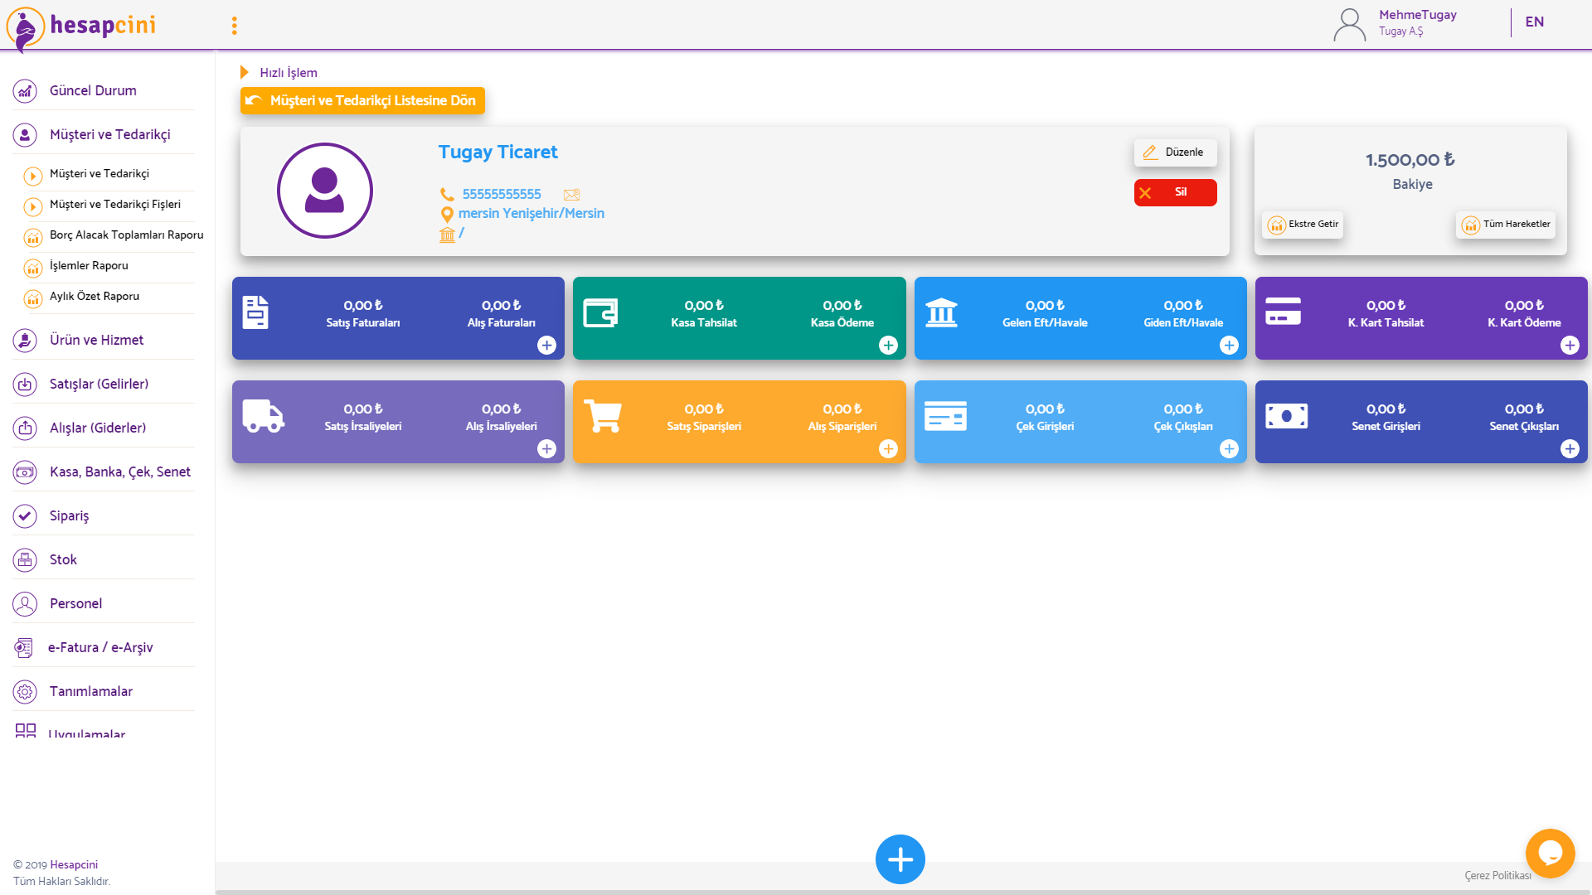
Modüllerimiz
Müşteri-Tedarikçi
Hızlı işlem menüsü, müşteri ile tedarikçilere ait tüm işlemlerin tek panel üzerinden yönetilmesini sağlar.

Slide 17
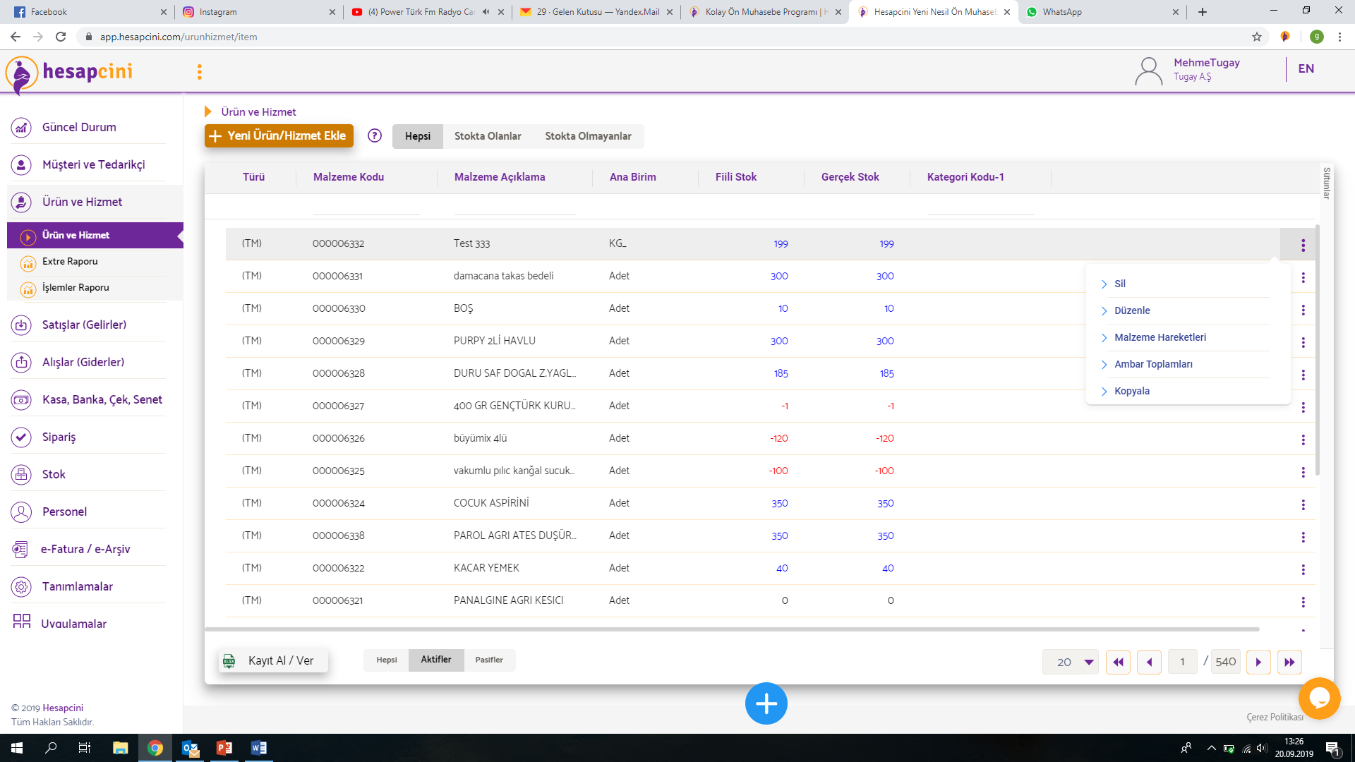
Modüllerimiz
Ürün ve Hizmet
Sistem içerisine ürün ve hizmet eklerken hiçbir sınır yok.
İçe – dışa aktar yöntemiyle ürünler kolayca Hesapcini’ne ya da bilgisayarınıza aktarılır.

Slide 18
Modüllerimiz
Ürün ve Hizmet
Ürün ve hizmetler için sınırsız alış ve satış fiyatı oluşturmak mümkündür.
Ürünlere ait fiili ya da gerçek stok bilgileri girilebilir, stok uyarı bilgisi oluşturulabilir. Böylelikle siparişlerde yaşanabilecek tüm olumsuz durumların önüne geçilmektedir.
Ürünlere ait görseller sistem içerisine kaydedilebilir.
Stokta bulunan ve bulunmayan ürünlerin her biri ayrı ayrı görüntülenebilir.
Her bir ürün için ayrı ayrı birim setleri oluşturulabilir.

Slide 19
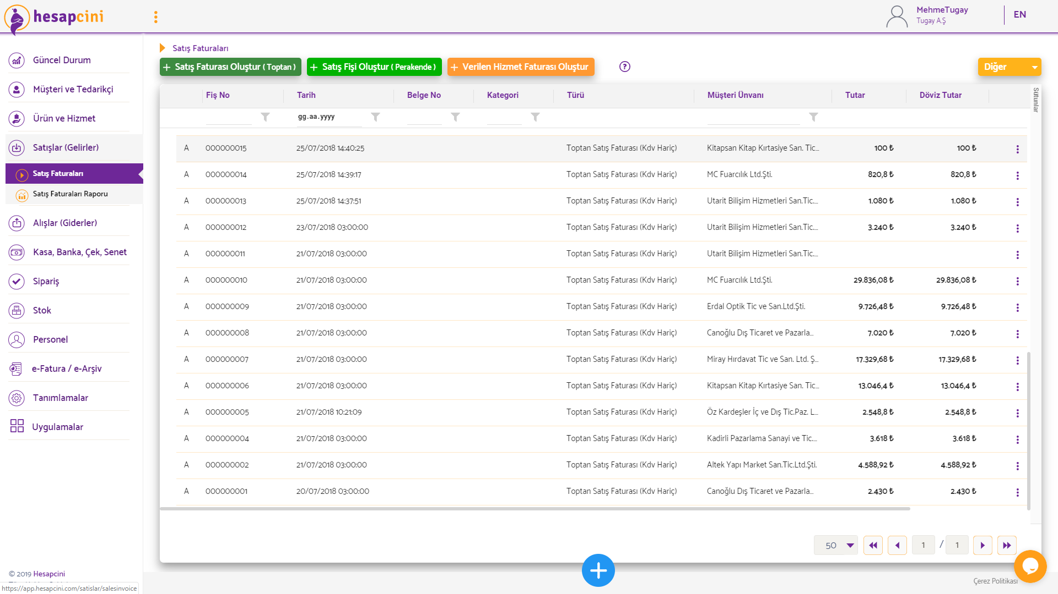
Modüllerimiz
Satış – Alış Faturaları
Alış ve satış faturaları hızlı ve kolay bir şekilde oluşturabilirken, faturalara ait detaylı raporlara da Hesapcini ile ulaşılabilir.

Slide 20
Modüllerimiz
Satış – Alış Faturaları
Faturalarda yerli ve yabancı para birimleri ile vade takibi yapılabilir.
Geciken tahsilat ve ödemelerin takibi etkin bir şekilde yapılabilir.
Hesapcini ile diğer tüm fatura ve fişlerde olduğu gibi, toptan veya perakende satış faturaları için de özelleştirilebilir şablonlar oluşturulabilir.
Faturaların, müşterilerin farklı adreslerine gönderilebilmesi için çoklu teslimat adresi özelliği kullanılabilir.
Faturalar kategorilerine göre ayırmak mümkündür. Bu sayede filtreleme ve raporlama işlemleri daha kolay bir şekilde yapılabilmektedir.

Slide 21
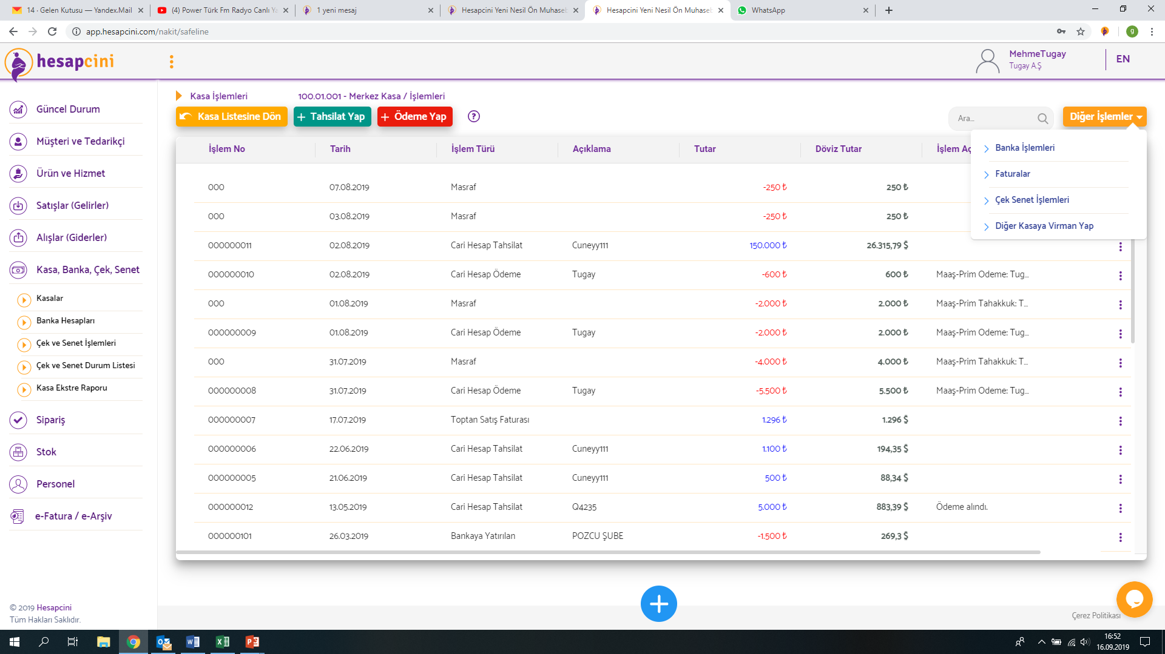
Modüllerimiz
Kasalar
Hesapcini’nde kasa oluştururken hiçbir sınır bulunmaz.
Tek tıkla kasadan ödeme ve tahsilat yapma imkânı
Nakit işlemlerine dair tüm hareketler bu modülden yönetilebilir.

Slide 22
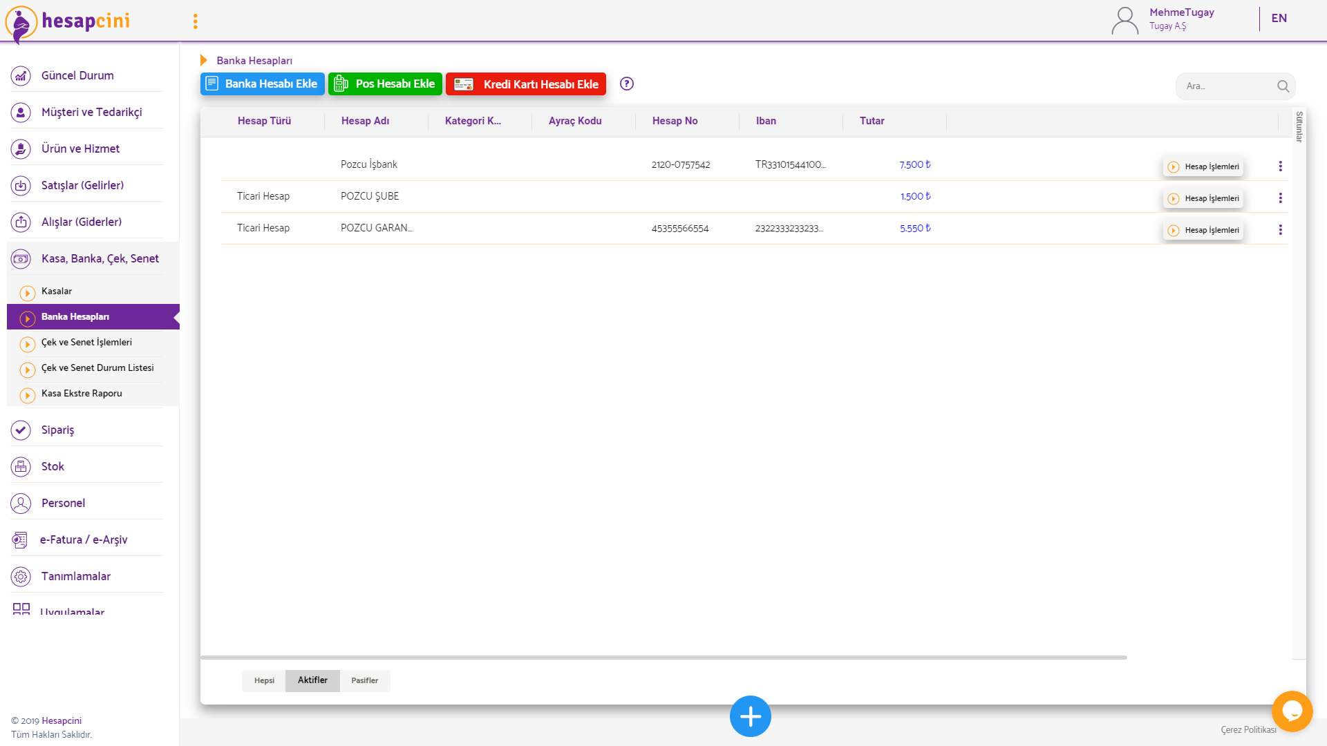
Modüllerimiz
Bankalar
Banka hesaplarının sisteme tanıtılması ile birlikte bu hesaplar üzerinden yapılan tüm tahsilat ya da ödeme bilgileri kaydedilebilir.
Hesapcini, banka hesapları arasında hızlı işlem yapılmasına olanak tanır.
Sınırsız sayıda banka hesabı oluşturabilir. Tek ekrandan pos ve kredi kartı hesapları kontrol edilebilir.

Slide 23
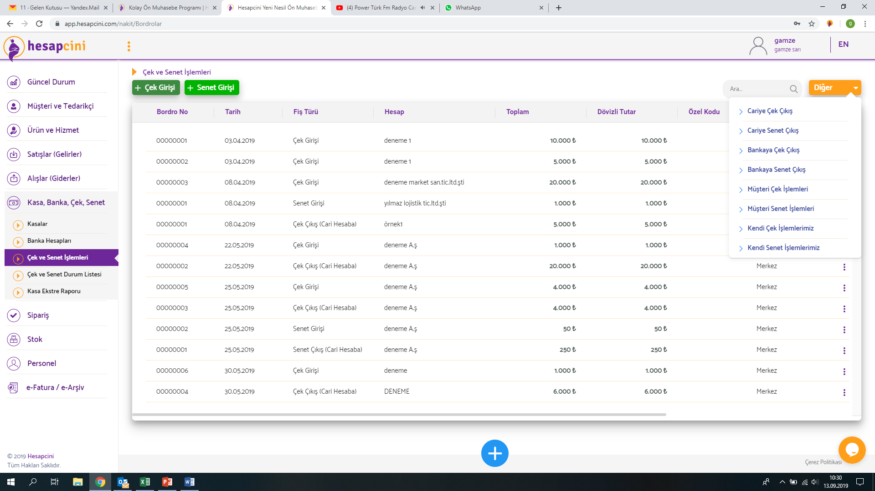
Modüllerimiz
Çek- Senet
Hesapcini’ne çek-senet eklemede hiçbir sınır yok.

Slide 24
Modüllerimiz
Çek Senet
Müşteri ve tedarikçiler arasında gerçekleşen tüm çek-senet hareketleri sisteme kaydedilebilir.
Hesapcini içerisine sınırsız sayıda çek-senet girişi yapmak ve tüm bunların tek ekrandan yönetilmesini sağlamak mümkündür.
Çek senet işlemleri ile ilgili detaylı raporlara ulaşılabilir.
Firma çeki ya da ciro edilmiş çek gibi farklı özelliklere sahip çekler de Hesapcini’ne kaydedilebilir.

Slide 25
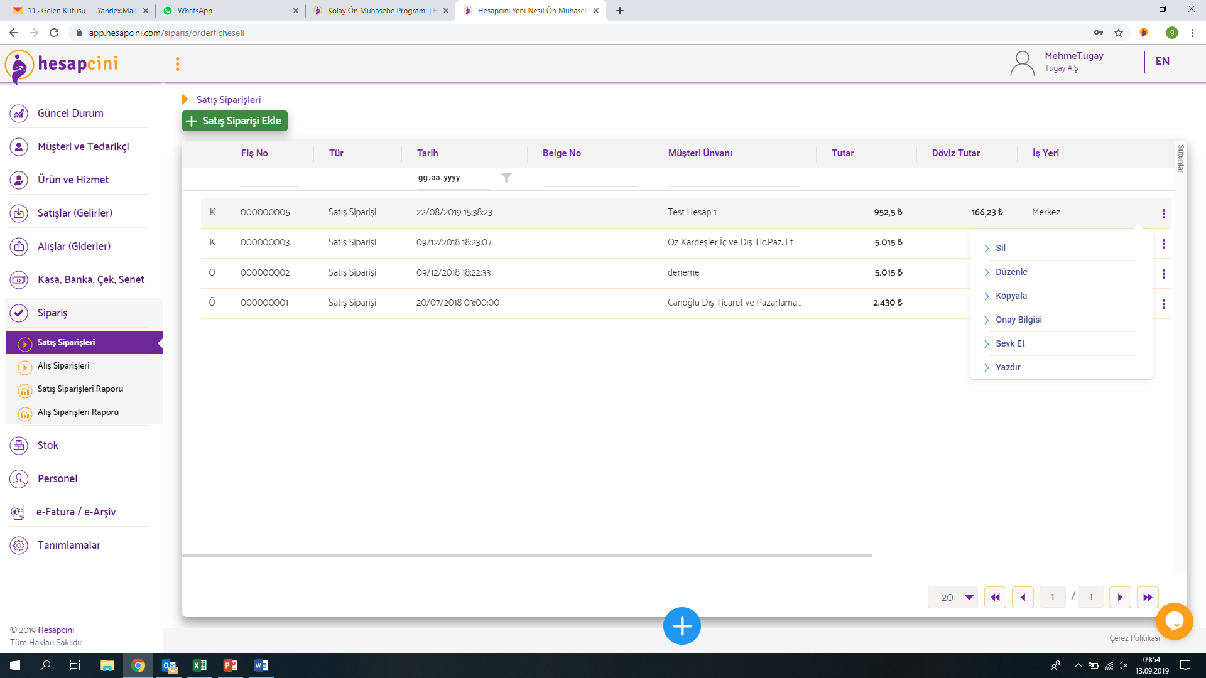
Modüllerimiz
Sipariş
Siparişleri yönetmek Hesapcini ile hiç olmadığı kadar kolay.

Slide 26
Modüllerimiz
Sipariş
Hesapcini sipariş yönetimi sayesinde, müşterilerden alınan ya da tedarikçilere verilen siparişler aktif olarak görüntülenebilmektedir.
Hesapcini ile siparişler kolay bir şekilde sisteme kaydedilebilir. Aynı zamanda hızlı bir şekilde stok kontrolü yaparak siparişin zamanında onaylanması ya da reddedilmesi gibi işlemler yapılabilir.
Hesapcini sipariş modülü ile müşterilerden alınan siparişler tek tıkla faturaya dönüştürülür.
Stokta var olan ürünler hızlı bir şekilde sevk edilirken, stokta olmayan ürünler için parçalı sevkiyat özelliğini kullanabilir. Stokta olmayan ürünlerin temin edilmesi durumunda, sipariş anında sevk edilebilir durumuna getirilebilir.

Slide 27
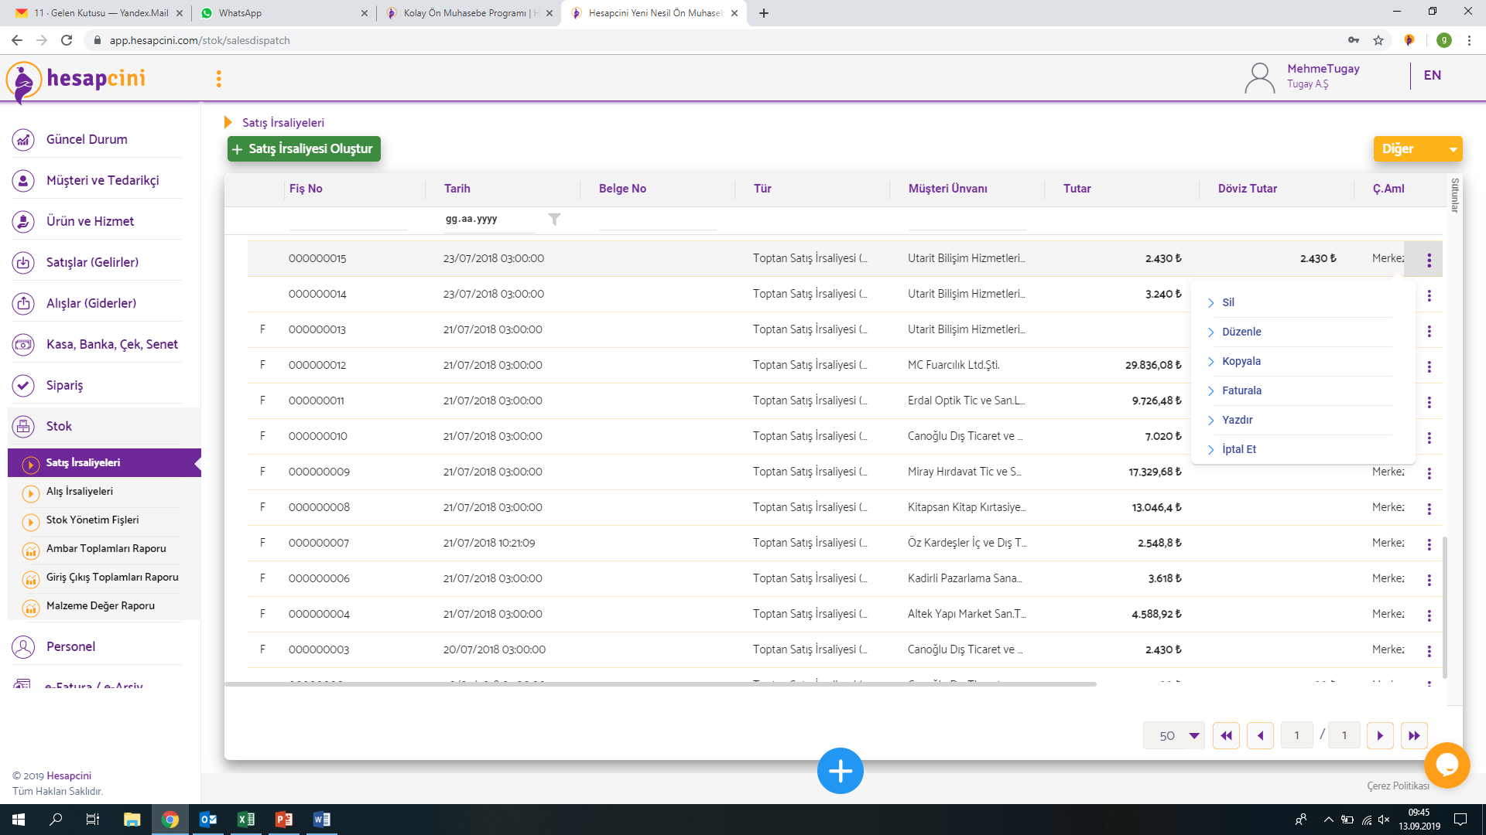
Modüllerimiz
Stok
Firmanızda bulunan tüm ambar ve depo stoklarını rahatlıkla yönetin.

Slide 28
Modüllerimiz
Stok
Hesapcini, firmanıza bağlı depolarınızda hangi üründen ne kadar miktar kaldığını görebileceğiniz, stok giriş – çıkış işlemlerini tek panel üzerinden yapabileceğiniz ve faturalandırabileceğiniz bir programdır.
Ürünün fiili ya da gerçek stok bilgisi tek bir panel üzerinde görüntülenebilir.
Firmaya ait merkez depo dışındaki farklı şube, farklı ambar ve fabrika tanımlamalarını yapılabilir.
Her bir ürün için kritik stok seviyesi belirlenebilir, farklı depolarda bulunan ürünlere ait stok miktarları da tek bir ekrandan görüntülenebilir.

Slide 29
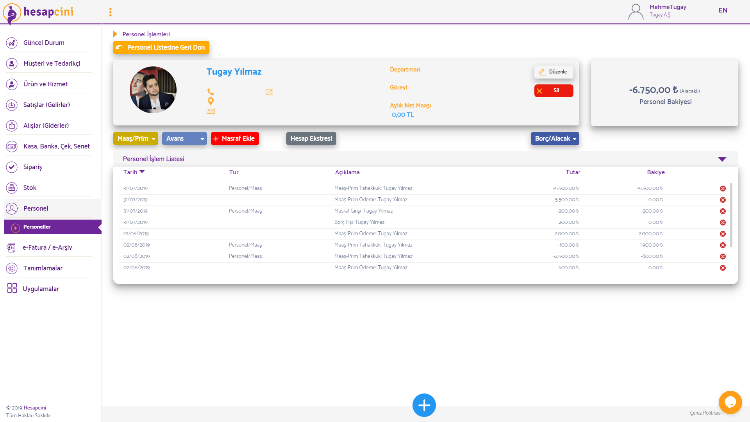
Modüllerimiz
Personel
Hesapcini ile personel bilgilerini anında ve ayrıntılı bir şekilde görüntülemek mümkündür.

Slide 30
Modüllerimiz
Personel
Hesapcini ile işletmede bulunan çalışanlara ait tüm kişisel bilgiler, maaş ve avans bilgileri, işe giriş-çıkış tarihi gibi bilgileri etkin bir şekilde kontrol edilebilir.
Personel işlemleri sayesinde personellere ait borç-alacak durumu, aylık maaş ve prim ödemeleri, maaş tahakkukları, personele ait tüm hareketler ve güncel bakiye durumunu içeren detaylı hesap ekstresi görüntülenebilir.

Slide 31
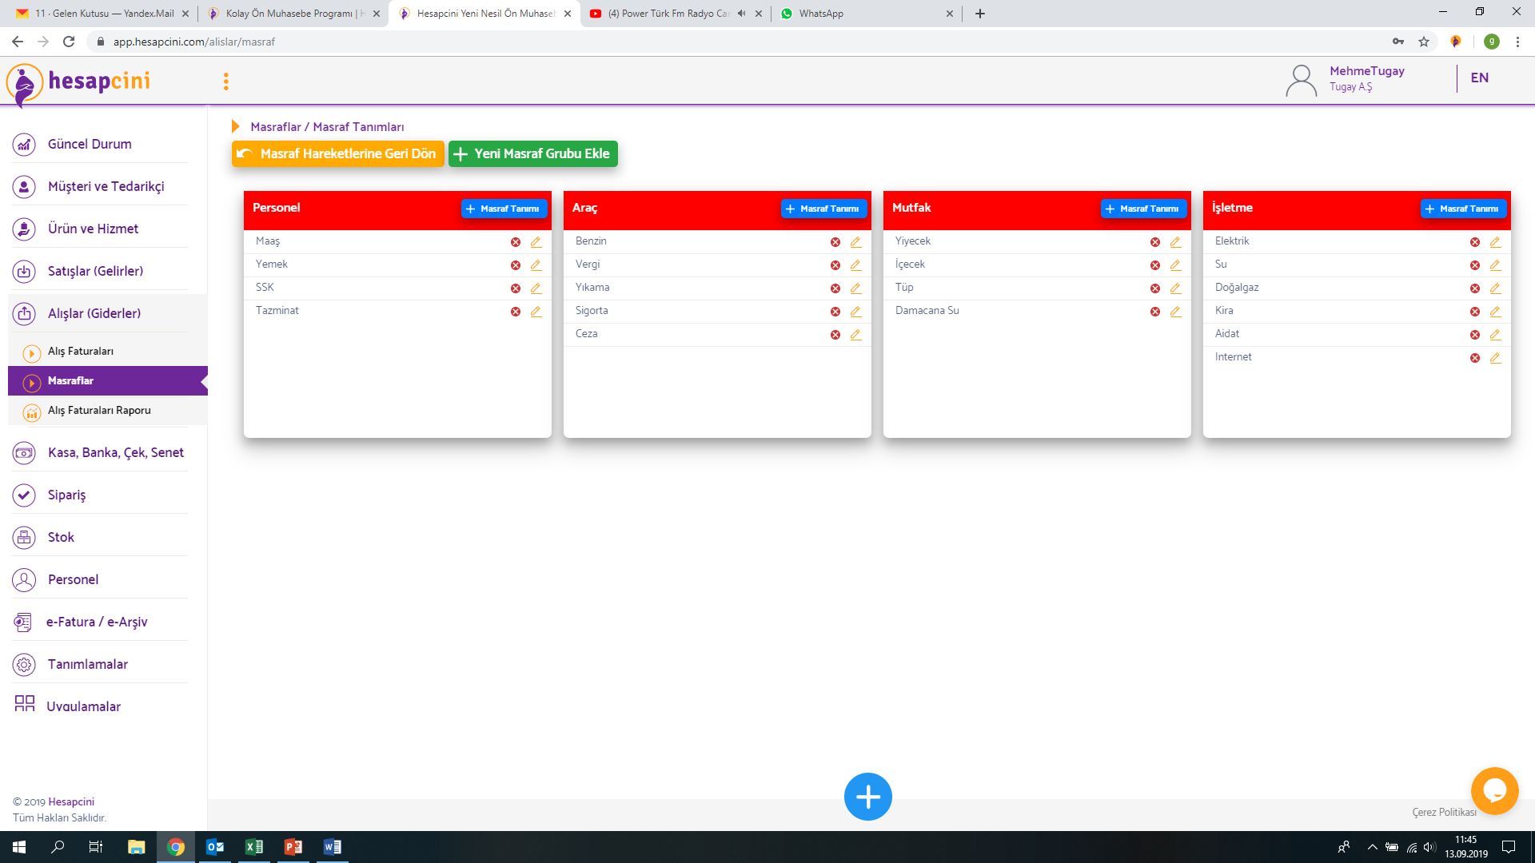
Modüllerimiz
Masraflar
Hesapcini, masraf yönetimi yaparken işlemlere hız ve kolaylık kazandırır.

Slide 32
Modüllerimiz
Masraflar
Hesapcini içerisine, işletmeye ait tüm masraf bilgileri kaydedilebilir.
İşletme için farklı masraf kartları oluşturulabilir. Böylelikle masraf girişi yaparken yaşanan zaman kaybı ortadan kaldırılır.
Ödeme yapmak için başka hiçbir sekmeye geçmeye gerek duyulmazken; banka, kasa, kredi kartı ya da personel gibi farklı ödeme kanalları da kullanılabilir.

Slide 33
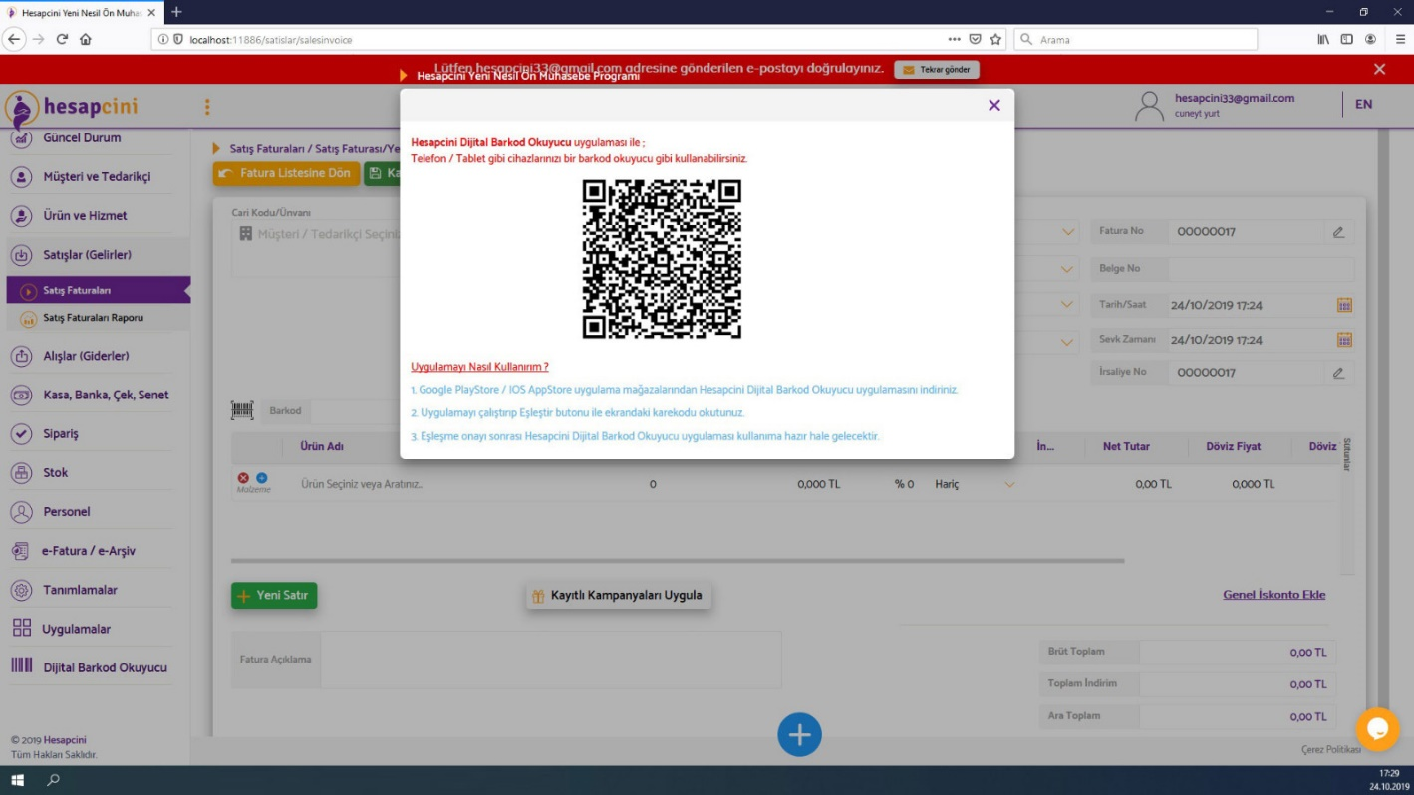
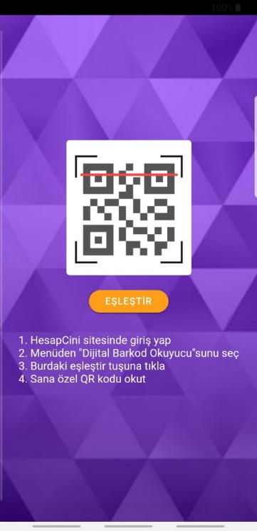
Modüllerimiz
Barkod
Firmaların malzeme tanımlama zahmetinden kurtulabilmesi adına sistemde tanımlanmış 1.000.000’dan fazla hazır barkod bulunmaktadır.
Malzeme kaydı yapılırken, yalnızca malzemenin barkodunun okutulması yeterli olacaktır.
Ayrıca ekstra barkod okuyucu maliyetine gerek kalmadan, mobil cihazınızdan barkod kullanımına imkân sağlamaktadır.

Slide 34

Modüllerimiz
E-Fatura
e-Fatura; GİB tarafından yönetilen, alıcı ile satıcı arasındaki alışverişe ait faturanın, elektronik ortamda ve tek bir format düzeninde oluşturulmasıdır.
e-Fatura, tüm faturaların elektronik ortamda düzenlenmesine ve bu faturalara dilenilen her an hızlı bir şekilde ulaşılabilmesine olanak tanır.
Hesapcini e-fatura özelliği, faturaları elektronik ortamda saklayarak arşivleme maliyetini de ortadan kaldırır.
Hesapcini ile e-fatura başvuru sürecine ait işlemler ek bir ücret ödemeden hızlı ve güvenilir bir şekilde gerçekleştirilebilir.

Slide 35
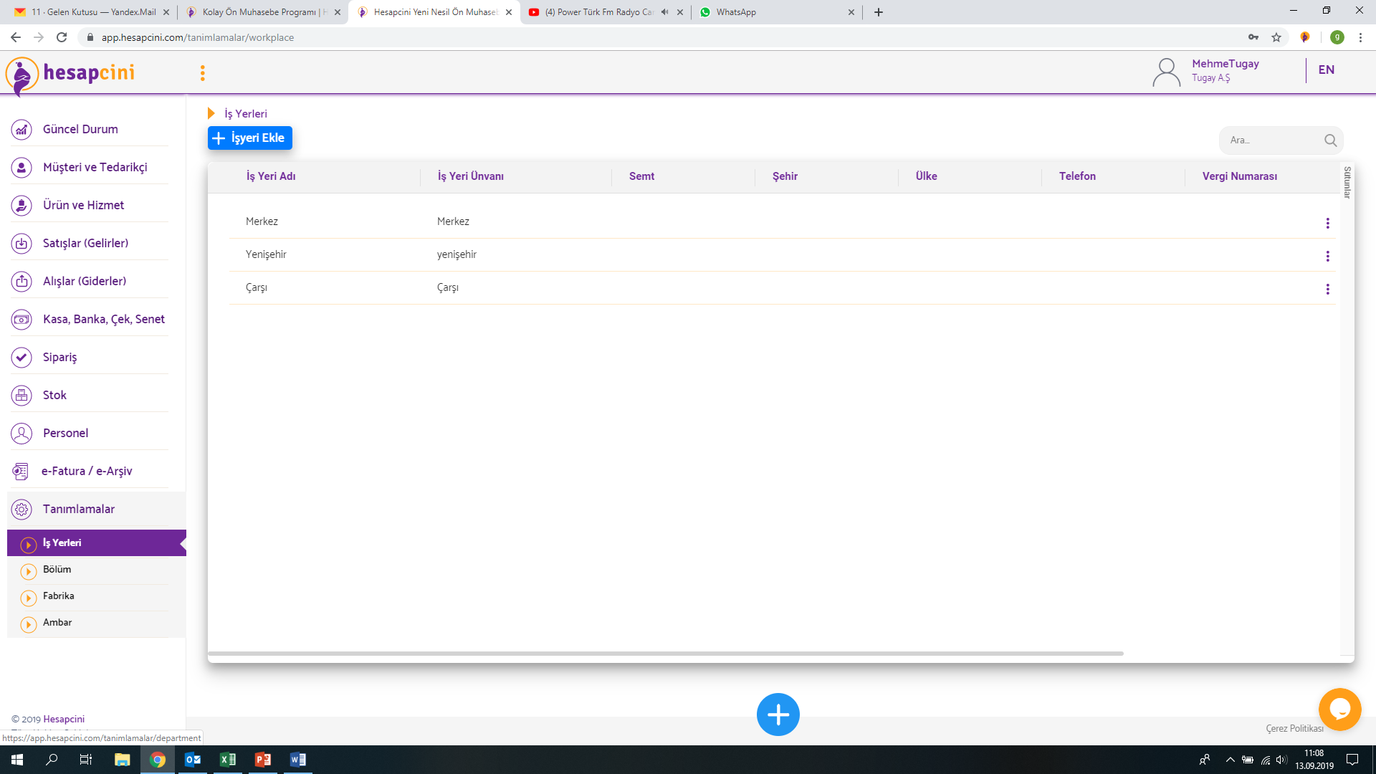
Modüllerimiz
Tanımlamalar
Hesapcini uygulaması ile farklı noktalarda bulunan çeşitli işyeri, şube, depo ve ambara sahip firmaların, bütünsel olarak kontrol altında tutulmasını sağlanır.

Slide 36
Modüllerimiz
Tanımlamalar
Ambar, firmanıza tanımlı işyeri ve fabrikalara bağlı ürün giriş ve çıkışlarının sağlandığı ve ürünlerin depolandığı yerdir.
Firmada bulunan birbirinden farklı birimler, Hesapcini içerisinde bölüm olarak kaydedilebilir.
Firmaya tanımlı olan bir işyerine bağlı, birden çok fabrika bulunabilir. Fabrikalarda yapılan işlemlere ait detaylı hareketleri Hesapcini’ne kaydetmek ve yönetmek mümkündür.

Slide 37
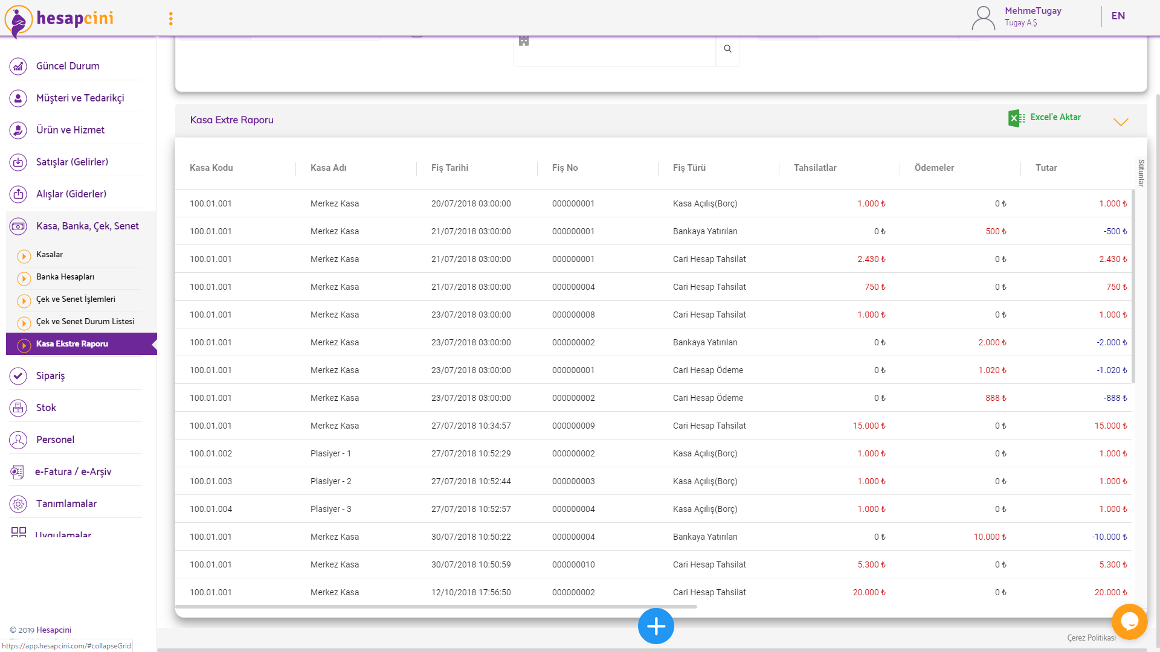
Modüllerimiz
Tanımlamalar
Sistemde yer alan her bir modül için detaylı raporlar alınabilir.

Slide 38
Modüllerimiz
Tanımlamalar
Kesilen faturalara, banka hesaplarındaki değişikliklere, cari hesaplardaki hareketliliklere, stoklara giren ya da çıkan ürün bilgileri ve çek senet işlemlerine ait detaylı raporlara tek bir panel üzerinden ulaşmak mümkündür.
Hesapcini ile kısa süre içerisinde güncel bir rapor hazırlanabileceği gibi geçmiş zamanda yapılan işlemler için de rapor talep edilebilir.

Slide 39
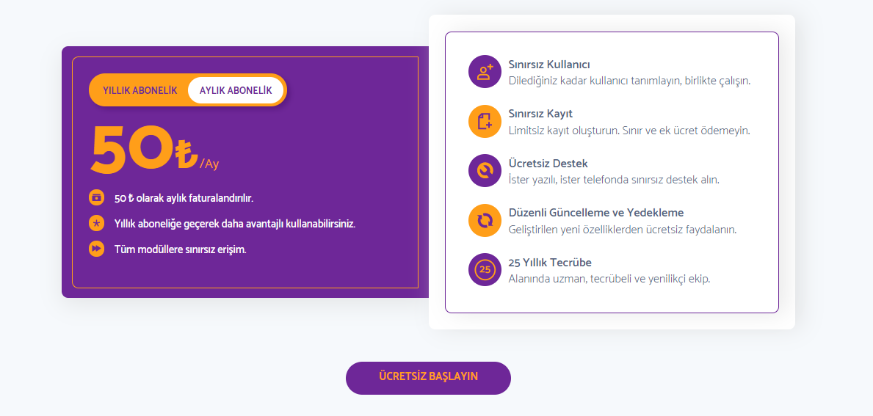
Fiyatlandırma
Aylık Abonelik 50 TL
Yıllık Abonelik 420 TL
olacak şekilde fiyatlandırılmıştır.

Slide 40
Sıkça Sorulan Sorular
+ Hesapcini’ni kullanmak için eğitim almalı mıyım ?
- Hesapcini, hiçbir eğitim ve kurulum gerektirmez.
+ Hesapcini uygulamasını internetsiz kullanabilir miyim?
- Hayır, Hesapcini bulut bilişime sahip olan online bir programdır. İnternet bağlantınızın olduğu her yerden giriş yapabilir ve programı kullanabilirsiniz.
+ Verilerim nerede saklanıyor ?
- Verileriniz; güvenli ve bulut bilişim mimarisi ile yedeklenmiş makinalarda canlı ortamda yedeklendiği gibi, aynı zamanda düzenli olarak arşivlenir.
+ Destek almak için ekstra bir ücret gerekiyor mu ?
- Hesapcini destek hizmeti için ekstra ücret ödemezsiniz. Dilediğiniz her an iletişim numarası, mail adresi ya da canlı destek gibi kanallardan ulaşabilirsiniz.

Slide 41
Sıkça Sorulan Sorular
+ Verilerimi yedekleyebilir miyim ?
- Tüm verileriniz kendi sunucularımızda yedeklenmektedir. Sadece müşteri tedarikçi ve ürünlerinizi dışa aktarma yöntemiyle yedekleyebilirsiniz.
+ Hesapcini ile e- fatura , e-arşiv gönderebilir miyim ?
- GİB başvurunuzu tamamladıktan sonra e-fatura ve e-arşiv süreçlerinizi Hesapcini ile tamamlayabilir ve faturalarınızı gönderebilirsiniz.
+ Döviz ile yaptığım işlemlerimi Hesapcini ile kayıt altına alabilir miyim ?
- Evet, bütün döviz işlemlerinizi güncel kur bilgisi ile kaydedebilirsiniz.
+ Hesapcini'ni telefon veya tabletten kullanabilir miyim ?
- Evet, internet bağlantınızın olduğu her yerden hesabınıza giriş yapabilirsiniz.

Slide 42
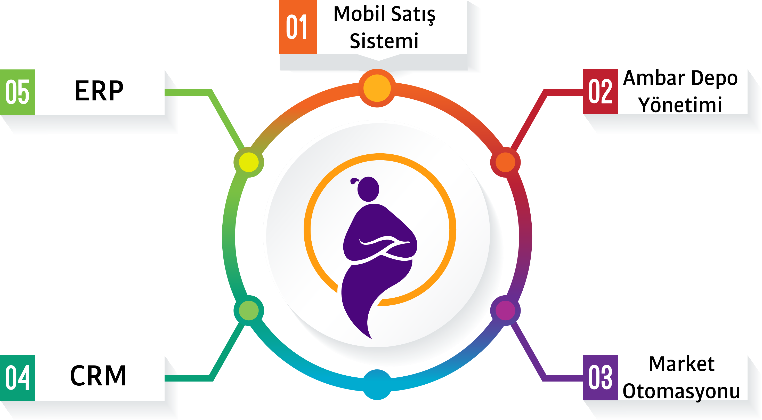
Yol Haritamız

Slide 43
TEŞEKKÜRLER

